Slide 1
手机淘宝
刘毅

Slide 2

首页
用gallery做图片轮播，下放需要导航栏，用gridview做天猫等按钮

Slide 3
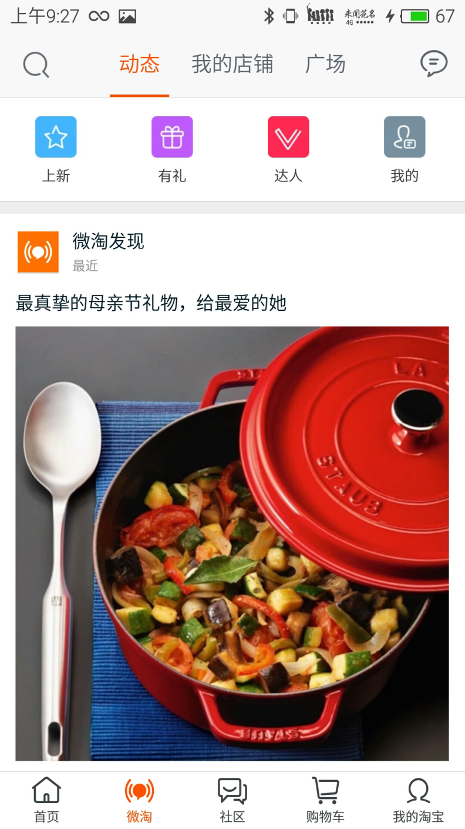
微淘动态
通过下放标题栏微淘跳转到本网页

Slide 4
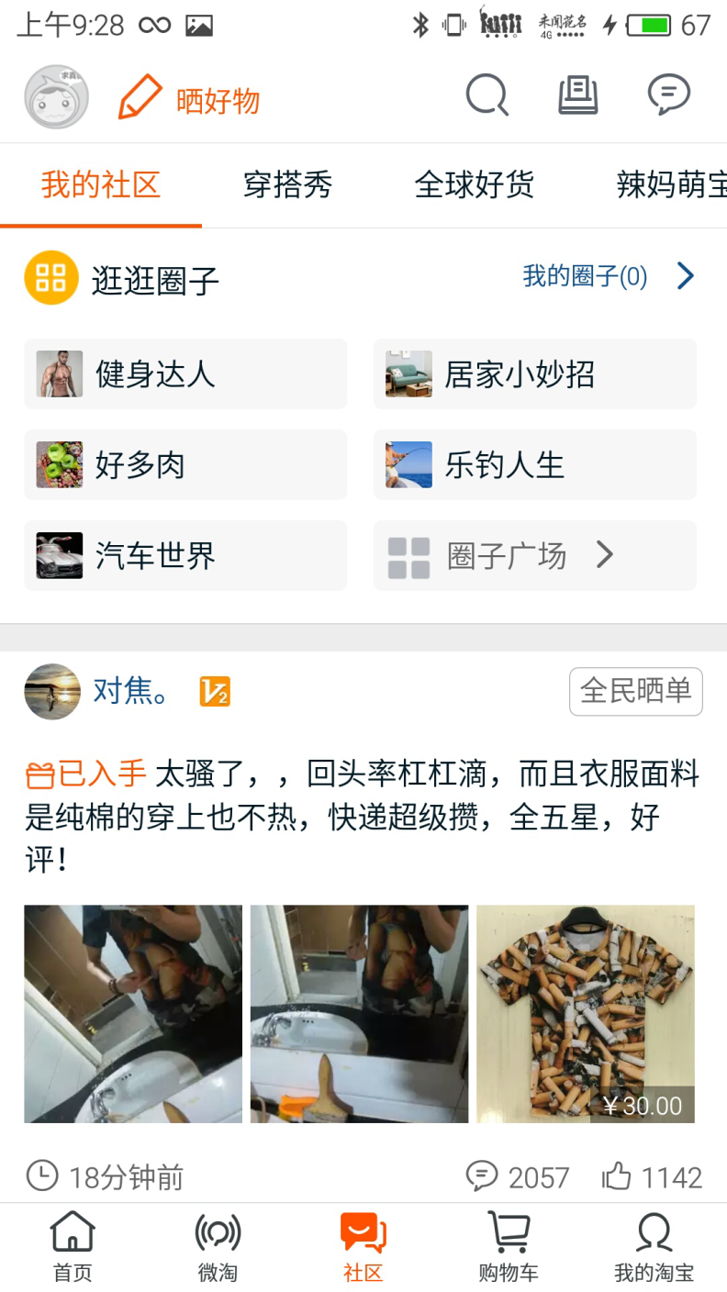
社区晒好物
利用listview做通过下放导航栏社区跳转

Slide 5
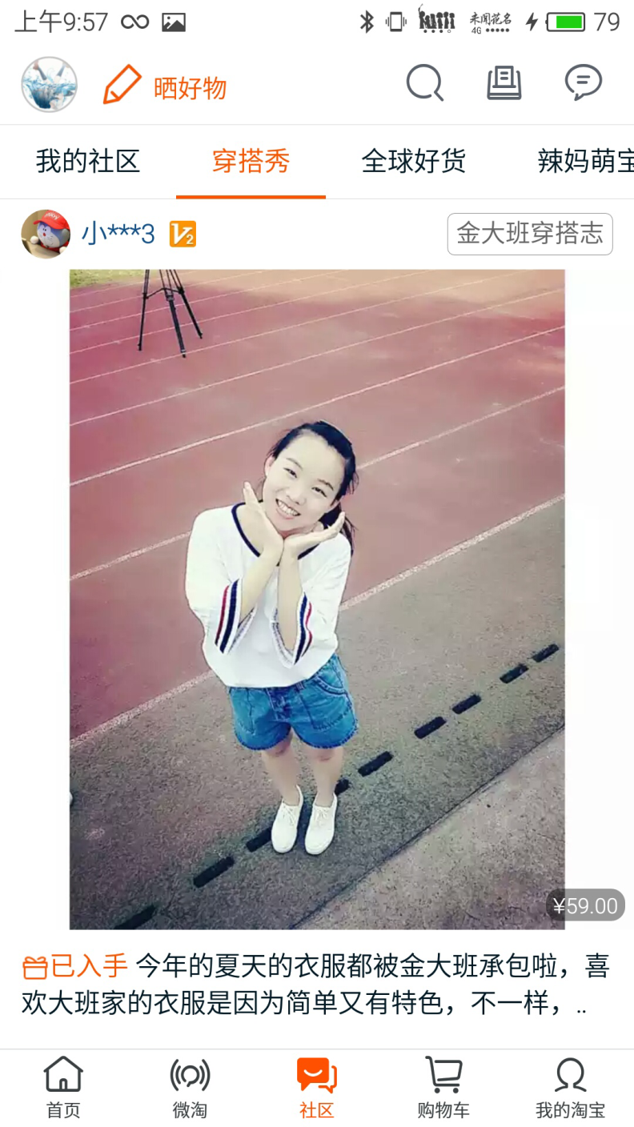
社区穿搭秀
通过上方画廊组件跳转到本网页

Slide 6
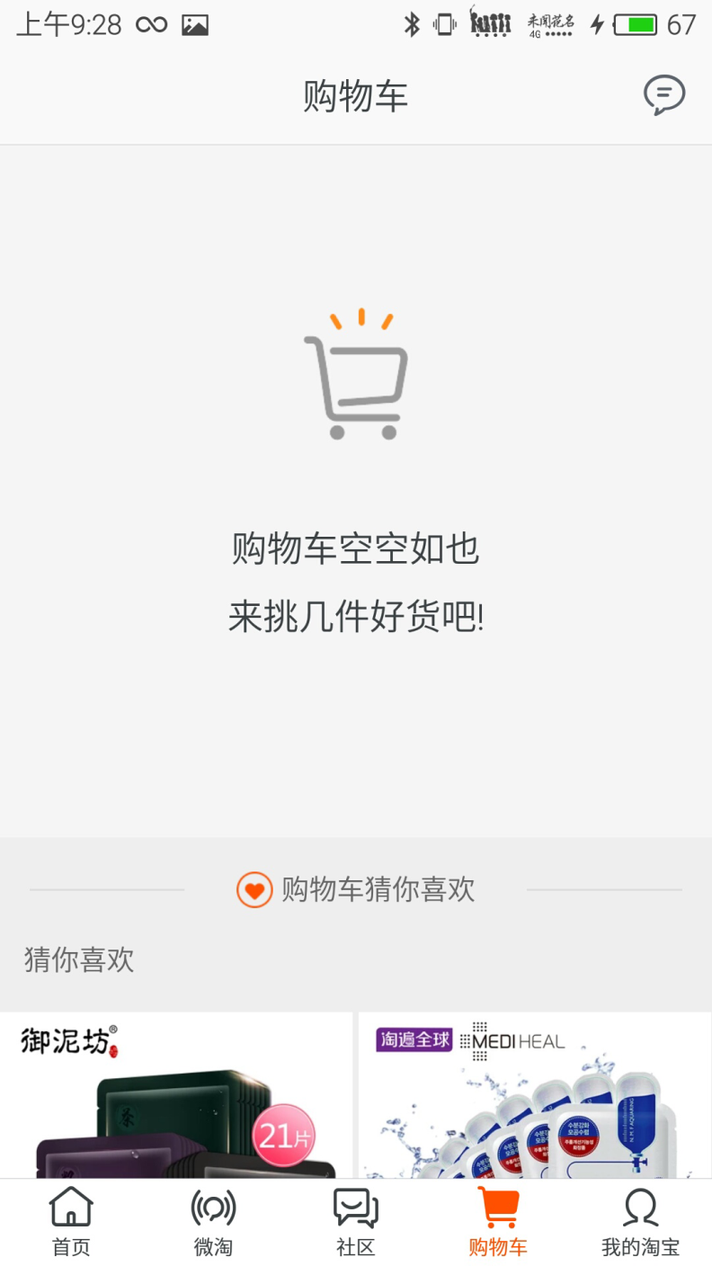
购物车
通过导航栏跳转到本网页

Slide 7
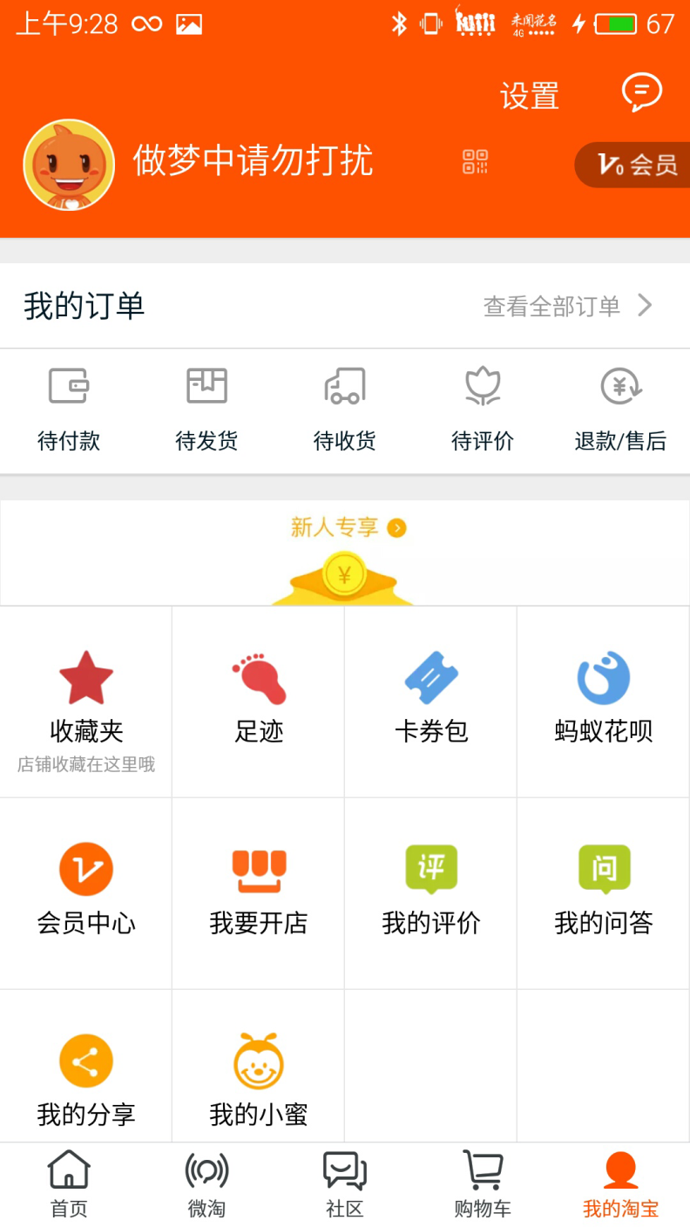
我的淘宝
利用gridview

Slide 8
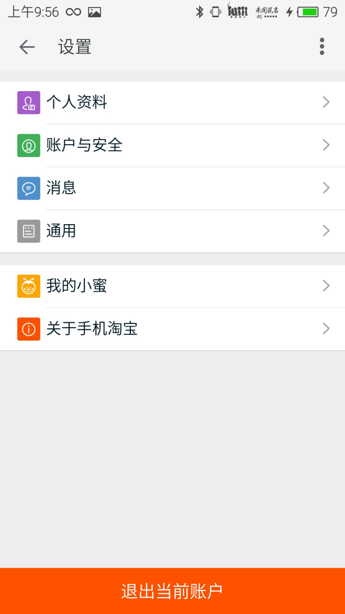
设置
用Listview做设置页面，通过上个页面设置按钮跳转到本网页

Slide 9
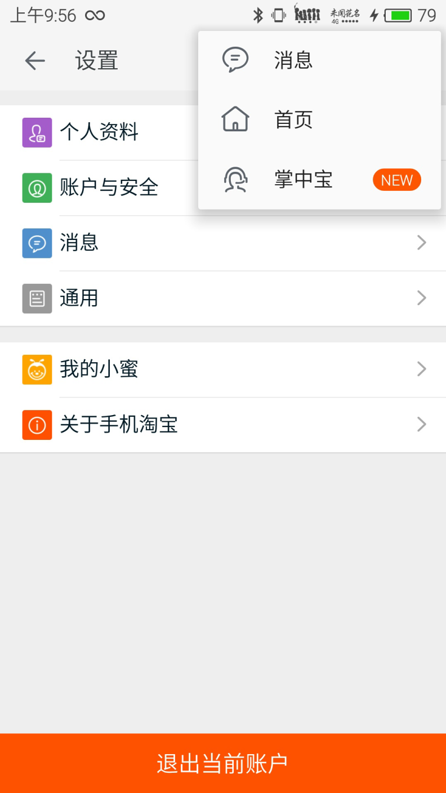
设置的menu
利用menu做的菜单

Slide 10
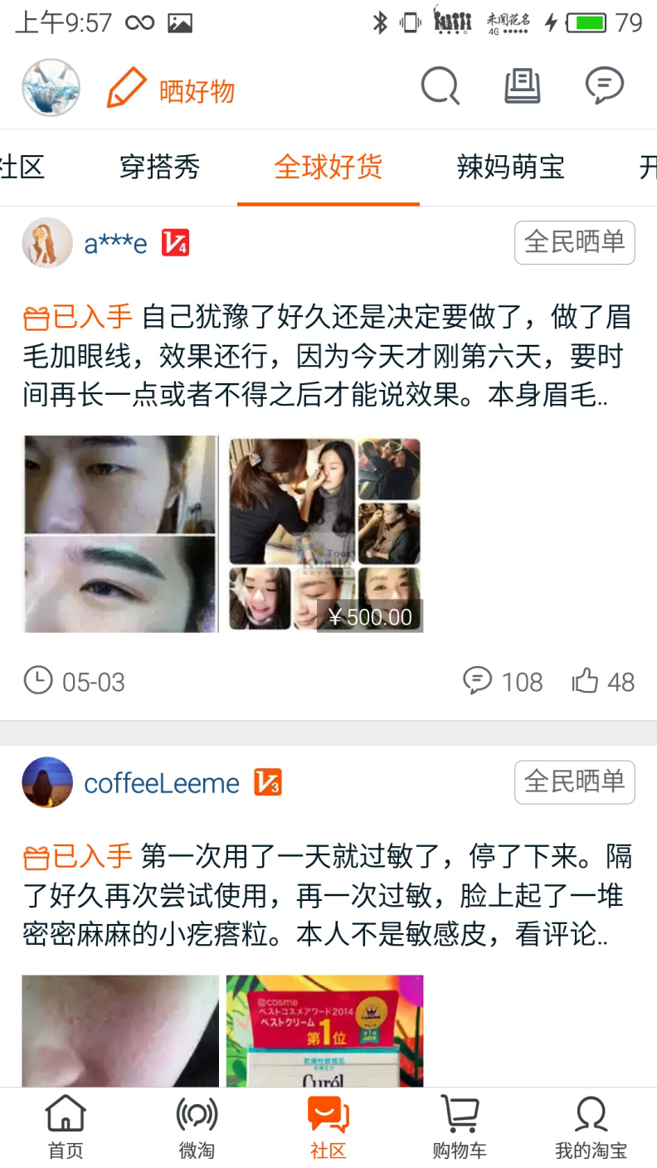
社区中的全球好货
通过上方导航栏跳转到本网页

Slide 11
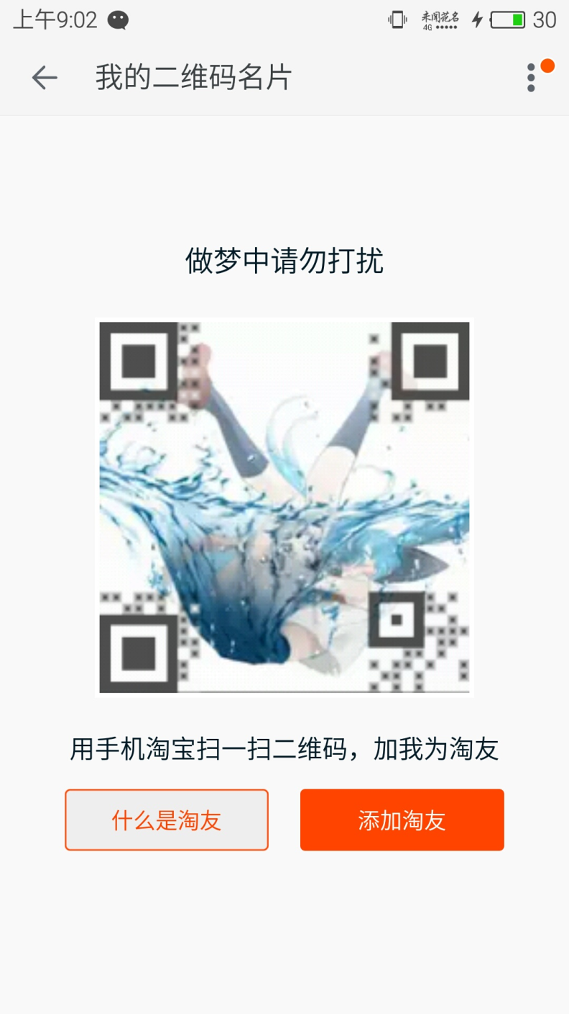
二维码
利用popupwidow弹出二维码

Slide 12
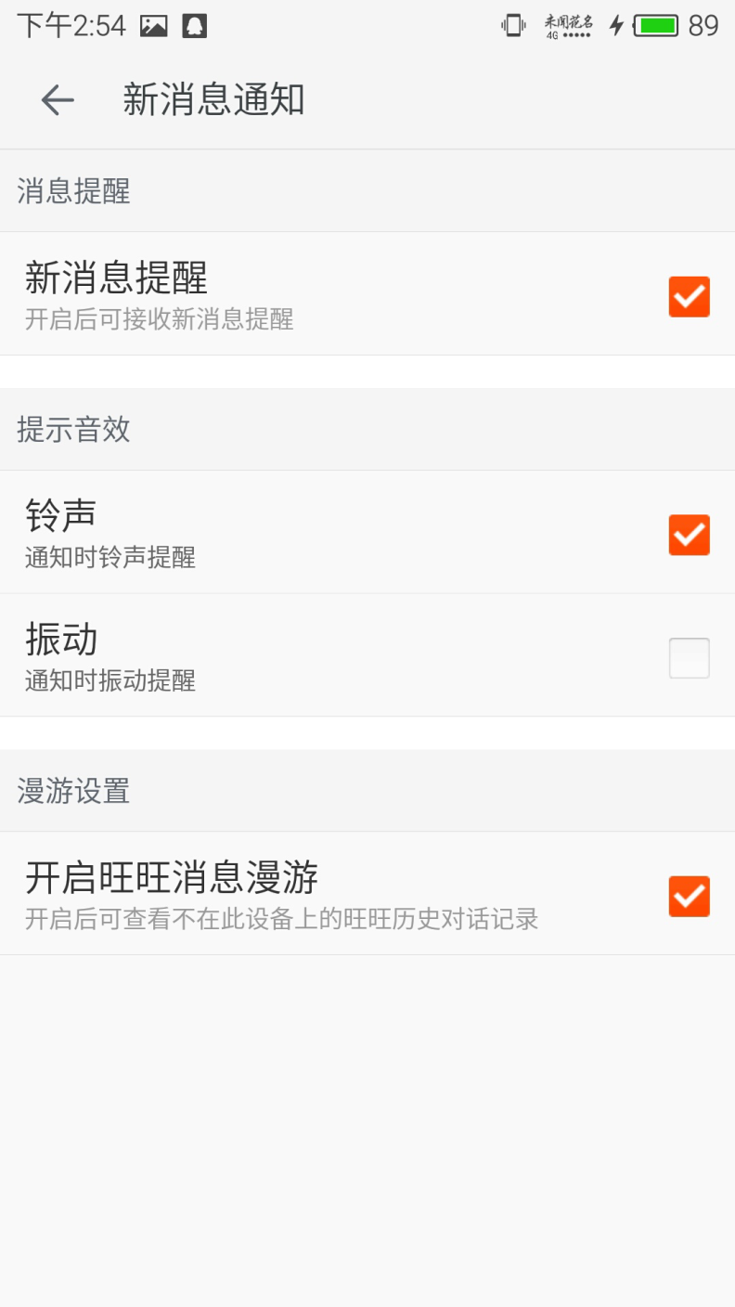
新消息通知
通过设置的listview监听事件跳转到本网页

Slide 13
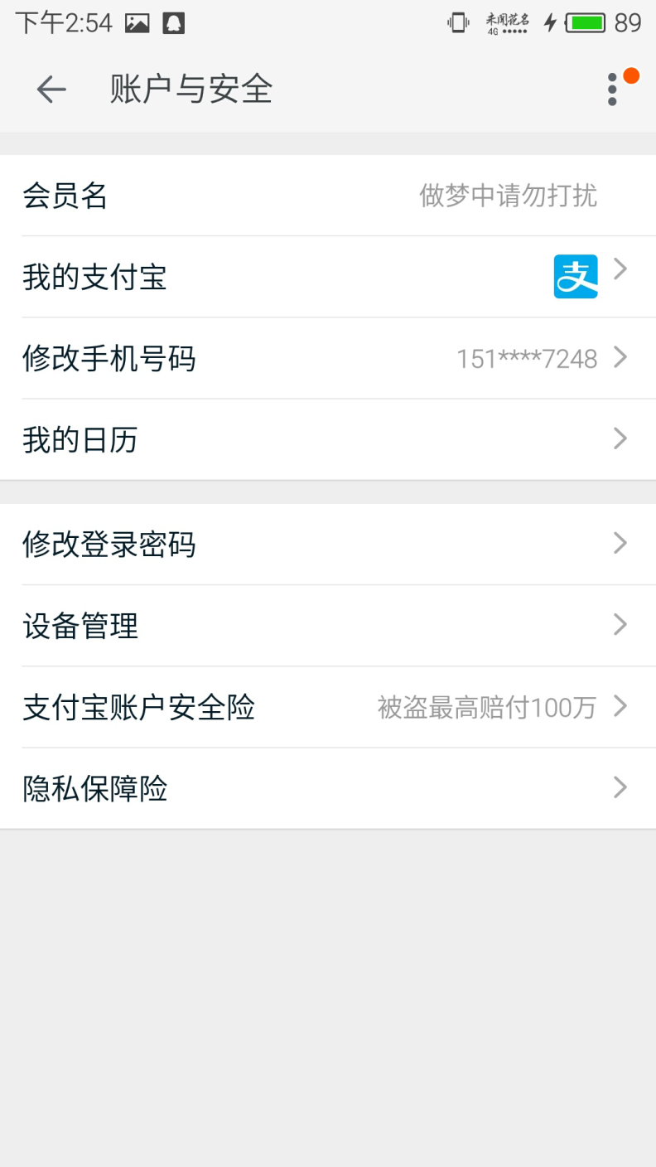
账户与安全
通过设置的listview监听事件跳转到本网页

Slide 14
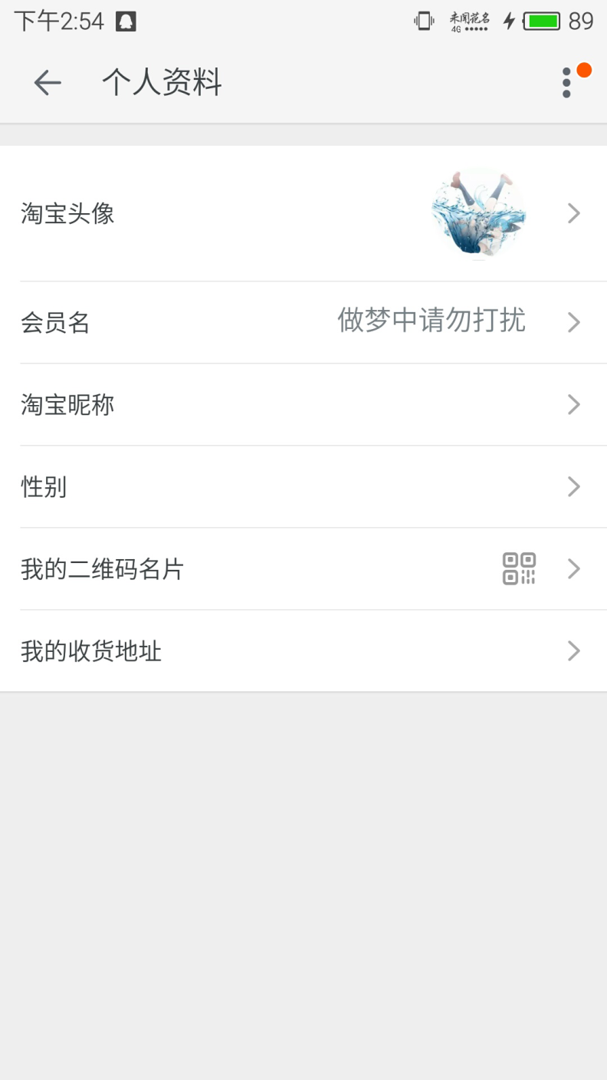
个人资料

